Slide 1
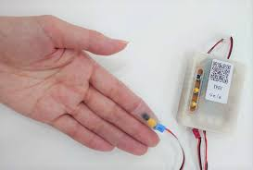
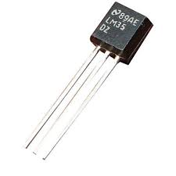
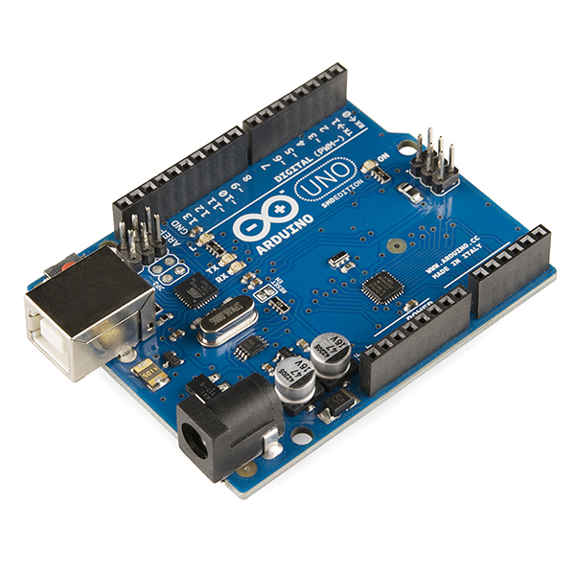
指の温度を測るには？
指の温度（℃）
LM35DZ
センサー
電圧（mV）
Arduino
アナログ・デジタル変換
デジタル値
計算式
指の温度（℃）

Slide 2
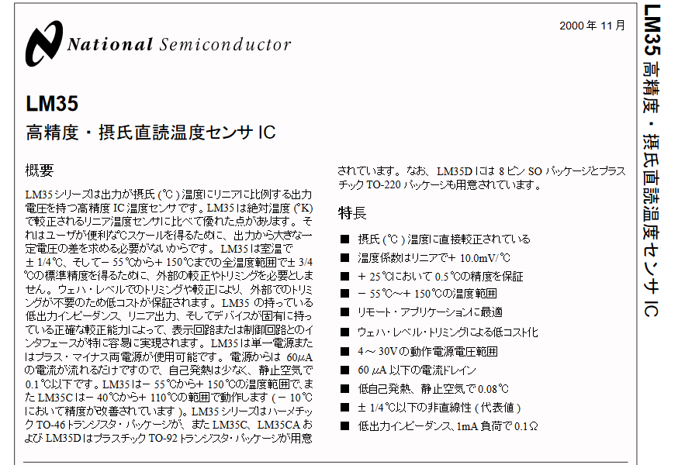

Slide 3
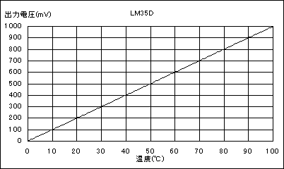
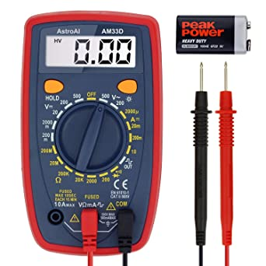
センサーの値を読むには？
温度係数はリニアで＋10.0mV/℃
電圧 温度
100mV → 10℃
200mV → 20℃
1000mV → 100℃
つまり「mV」の値を10で割れば「℃」に変わる

Slide 4
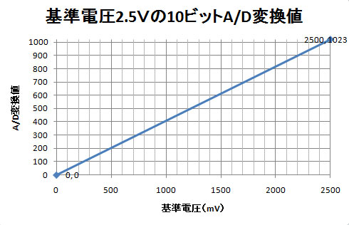
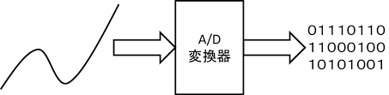
アナログ・デジタル変換とは？
変換の方式は様々ある・・・
現実世界の現象（指の温度など）は
連続値（アナログ値）であり
直接コンピュータに読み込むことはできない
基準電圧2.5Vを10ビットAD変換
→2.5Vを1024段階（0～1023）に変換するということ
ArduinoUNOは
5Vを1024段階 or 1.1Vを1024段階の2通りが選べる
そこで、コンピュータに読み込めるように
離散値（デジタル値）に変換してやる必要がある

Slide 5
1.デジタル値を電圧に変える
2.電圧を温度に変える
温度係数はリニアで＋10.0mV/°C
参照電圧は1.1V
AD変換は10ビット（0～1023）
↓
0～1.1Vが1024段階で表示される
デジタル値 電圧
0 → 0V
1023 → 1.1V
1023 → 1100mV
つまりデジタル値に1100/1024を
掛け合わせるとmVに変わる
電圧 温度
100mV → 10℃
200mV → 20℃
1000mV → 100℃
つまり「mV」の値を10で割れば「℃」に変わる

Slide 6
ミニ実験の実施
学校の試験のときを思い出して話したときの皮膚温
安静1
スピーチ
安静2
安静
3分
ストレス課題
3分
安静
3分

